Slide 1
ЗДОРОВЫЙ
ОБРАЗ ЖИЗНИ
Подготовила:
Педагог доп. Образования Васильченкова О.А.

Slide 2
Здоровый Образ Жизни – это совокупность сознательно сформированной привычки человека, направленной на поддержание и укрепление здоровья.

Slide 3
Понятие "Здоровый образ жизни" (ЗОЖ) появилось совсем недавно, в 70-е годы прошлого века. Интерес к этой теме связан с существенным увеличением продолжительности жизни, изменением среды обитания и самого человека. Современный человек стал меньше двигаться, потреблять большее количество пищи, подвергаться постоянным стрессам и иметь больше свободного времени. Количество заболеваний, предрасположенность к которым передаётся по наследству, с каждым годом выявляется всё больше и больше. Как же при этом оставаться здоровым и прожить долгую активную жизнь?

Slide 4

Правильное питание
Питание школьника должно быть полноценным и сбалансированным. Энергии и питательных веществ должно хватать на рост и ежедневную активность, при этом избыток и недостаток калорийности и питательной ценности одинаково вредны. Питание подростка должно быть четырёхразовым, со следующим распределением пищи
Завтрак – 30%
Обед – 40-50%
Полдник – 10%
Ужин – 15-20%
Последний прием пищи должен быть за 1.5 – 2 часа до сна.

Slide 5

Рациональный режим дня
Сюда входит режим труда, подразумевающий рациональную учебную нагрузку, а также достаточный объем качественного отдыха,
в том числе сна.

Slide 6
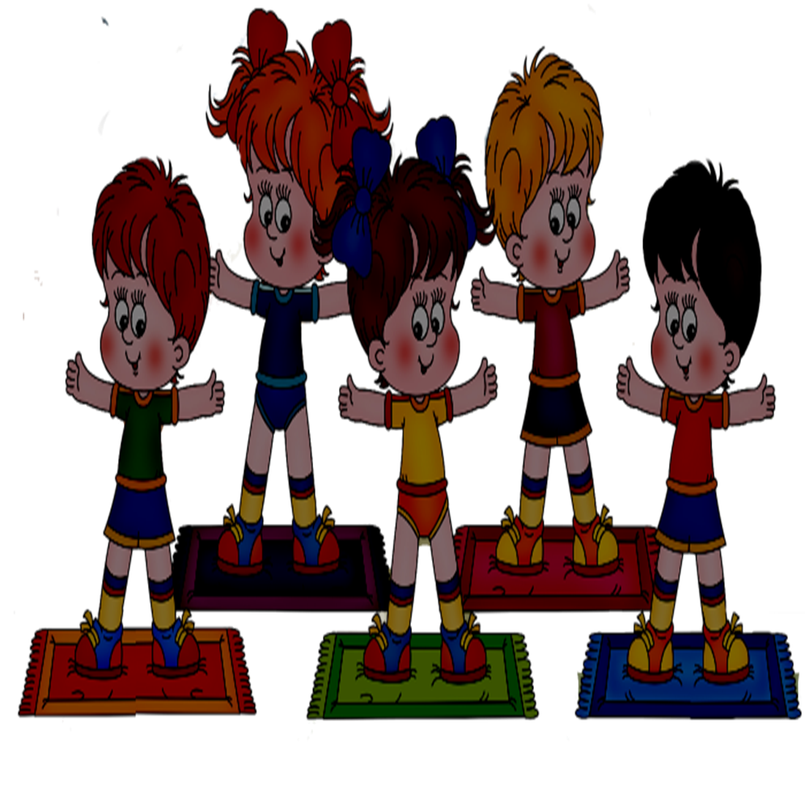
Оптимальная физическая нагрузка
Любой ребенок, даже самый «неспортивный», должен заниматься физкультурой или спортом. Учитывая, что уроки физкультуры не в состоянии обеспечить достаточную физическую нагрузку, в свободное время школьнику рекомендуется посещать спортивную секцию и выделять время на подвижные игры на свежем воздухе.

Slide 7

Закаливание
Закаливание является отличным средством повышения сопротивляемости организма: человек становится менее подверженным простудным заболеваниям, он реже болеет вирусными инфекциями даже во время эпидемий.

Slide 8

Соблюдение гигиенических норм
В эту группу входят все основные гигиенические мероприятия: поддержание чистоты полости рта и тела, чистота постельного и нательного белья, использование только личных предметов гигиены и т.п.

Slide 9

Отказ от вредных привычек
Курение, алкоголь, любая форма наркомании несовместимы со здоровым образом жизни и угрожают школьнику задержкой роста и развития, формированием различных заболеваний и даже смертью.

Slide 10

Благоприятная психологическая обстановка в семье
Добрые дружеские отношения между всеми членами семьи являются основой психического здоровья школьника.

Slide 11
Помнить должен стар и млад,
Что здоровье – это клад!
Ты здоровьем дорожи,
С физкультурою дружи,
Кушай то, что нам полезно,
Витамины не забудь!
А вреднейшим из привычек:
«Стоп!» - скажи, закрыт им путь

